Slide 1
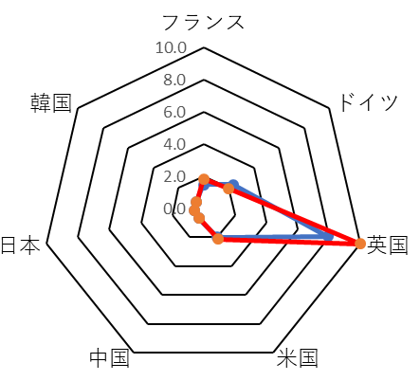
チョークポイントリスクの低減
日本：7位
日本：6位
英：資源輸入に際し、ホルムズ海峡やマラッカ海峡の利用が少ない。また、ロシア・カザフスタン依存度が低いため改善。

